Slide 1



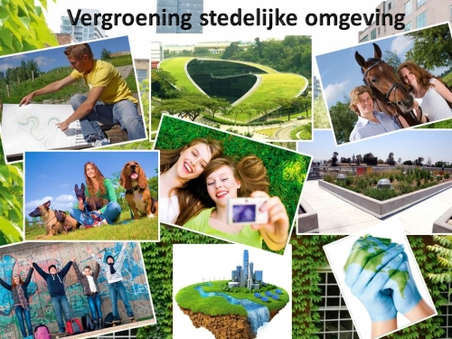

Kwadrant Profielvak
PROFIEL
GROEN

Slide 2
Profiel Groen KLAS 3
Profiel module 1.
Groene productie
Profiel module 2.
Tussen productie en verkoop
Profiel module 3. Verstedelijking groene omgeving
Profiel module 4.
Groene vormgeving en verkoop

Slide 3
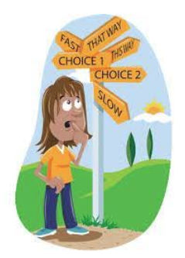
Keuzevakken klas 4
Actief in de natuur
Groei en oogst
Het houden van dieren
Gezonde dieren
Voeding: hoe maak je het?
Het groene machinepark
Werk in tuin en landschap
Tuinontwerp en aanleg
Bloemwerk
Groene vormgeving en styling

Slide 4
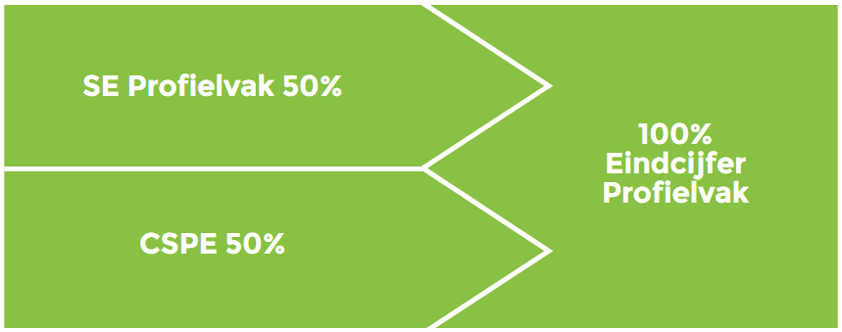
Eindcijfer PM 1t/m 4
Klas 3
Klas 4
CSPE
PROFIEL GROEN
SE = SchoolExamen = het gemiddelde van PM1, PM2, PM3 en PM4
CSPE = Centraal Schriftelijk Praktisch Praktisch Examen.
Het CSPE cijfer telt mee voor de 5,5 norm

Slide 5
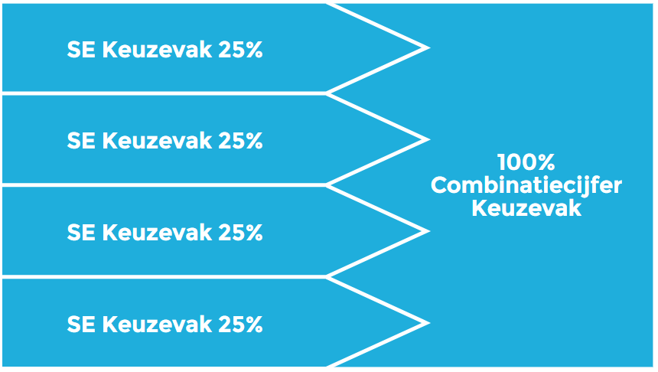
KLAS 4, SCHOOLEXAMENS
Beroepsgerichte keuzevakken
Elk beroepsgericht keuzevak wordt middels een schoolexamen (se) (conform het PTA) afgesloten. Dit levert per keuzevak een afgerond cijfer (tevens afgerond eindcijfer) se op.
Voor elk beroepsgericht keuzevak moet ten minste een afgerond 4 behaald worden.

